Slide 1
проект:
«Творчество и креативность: новые горизонты воспитания»
Педагог-психолог МБОУ СОШ № 7 г.Муром
Модина Светлана Викторовна

Slide 2
Актуальность и цель проекта
В условиях современной информационной среды особое значение приобретает воспитание творческих способностей молодых поколений. Способность мыслить нестандартно становится важнейшим фактором успеха и востребованности будущего специалиста любого профиля. Проект направлен на создание системы внеклассных занятий, направленных на раскрытие творческого потенциала учащихся, повышение уровня креативности и готовности к саморазвитию.

Slide 3
Цель проекта :
Создание условий для развития творчества и креативности школьников посредством организации специализированных кружков, мастер-классов и мероприятий, способствующих раскрытию личностного потенциала.

Slide 4
Задачи проекта:
1. Обеспечить пространство для реализации талантов и вдохновения участников образовательного процесса.
2. Повысить уровень вовлеченности учеников в творческий процесс путем внедрения современных форматов взаимодействия.
3. Укрепить связь между школьниками, родителями и образовательным учреждением благодаря созданию сообщества единомышленников.
4. Стимулировать интерес к искусству, литературе, музыке и иным видам искусства, содействуя глубокому познанию культурных традиций России и мира.
5. Оказывать поддержку талантливым учащимся, способствовать росту числа успешных проектов, реализуемых учениками самостоятельно или совместно с наставниками.

Slide 5
Ожидаемые результаты
- Рост количества школьников, активно участвующих в творческих мероприятиях различного уровня.
- Увеличение числа лауреатов конкурсов и фестивалей художественного творчества.
- Расширение круга детских инициатив и волонтерских акций, инициированных участниками проекта.
Повышение уровня удовлетворённости учащихся качеством дополнительного образования.

Slide 6
Этапы реализации проекта

Slide 7
Подготовительный этап
- Анализ потребностей и запросов школьников относительно форм и видов внеклассной деятельности.
- Подбор квалифицированных преподавателей, мастеров искусств и экспертов-консультантов.
- Определение формата мероприятия и разработка программы участия.

Slide 8
Основной этап
- Запуск экспериментальной площадки на базе школы
- Привлечение студентов старших курсов педагогических колледжей и вузов , волонтёров для поддержки инициативы.
- Реализация серии уроков, семинаров, круглых столов и конференций, стимулирующих активность учащихся.

Slide 9
Итоговый этап
- Публикация итоговых материалов проекта в СМИ, образовательных изданиях и онлайн-ресурсах.
- Оценка эффективности проведенных мероприятий и разработка рекомендаций по внедрению полученных результатов в практику школьных учреждений региона.

Slide 10
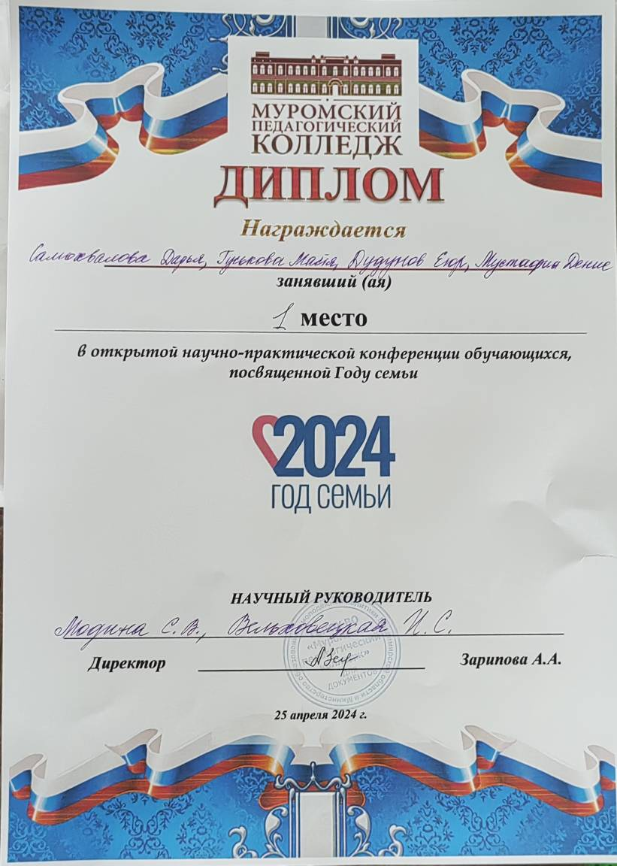
Участие учащихся школы в конференциях

Slide 11
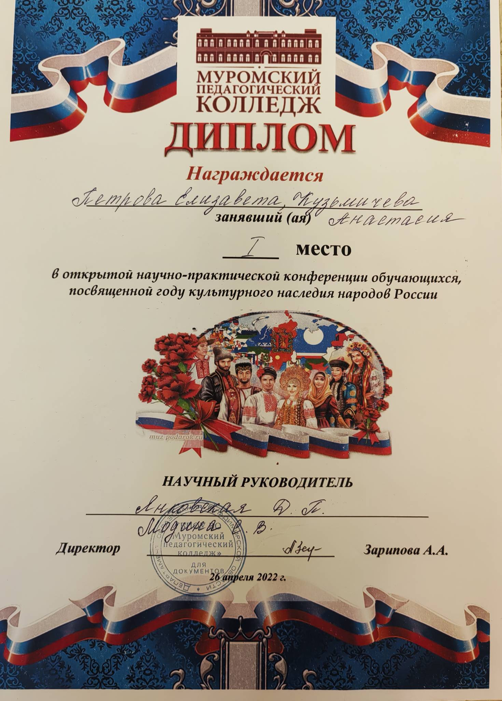
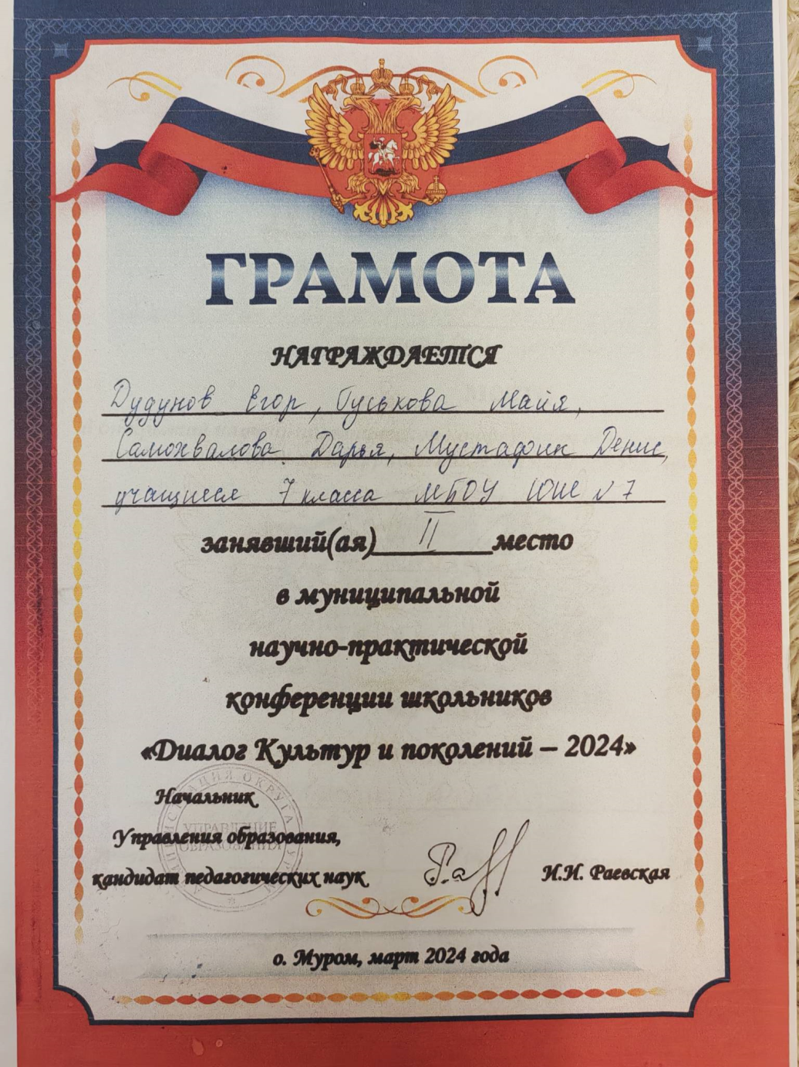

Slide 12



Slide 13
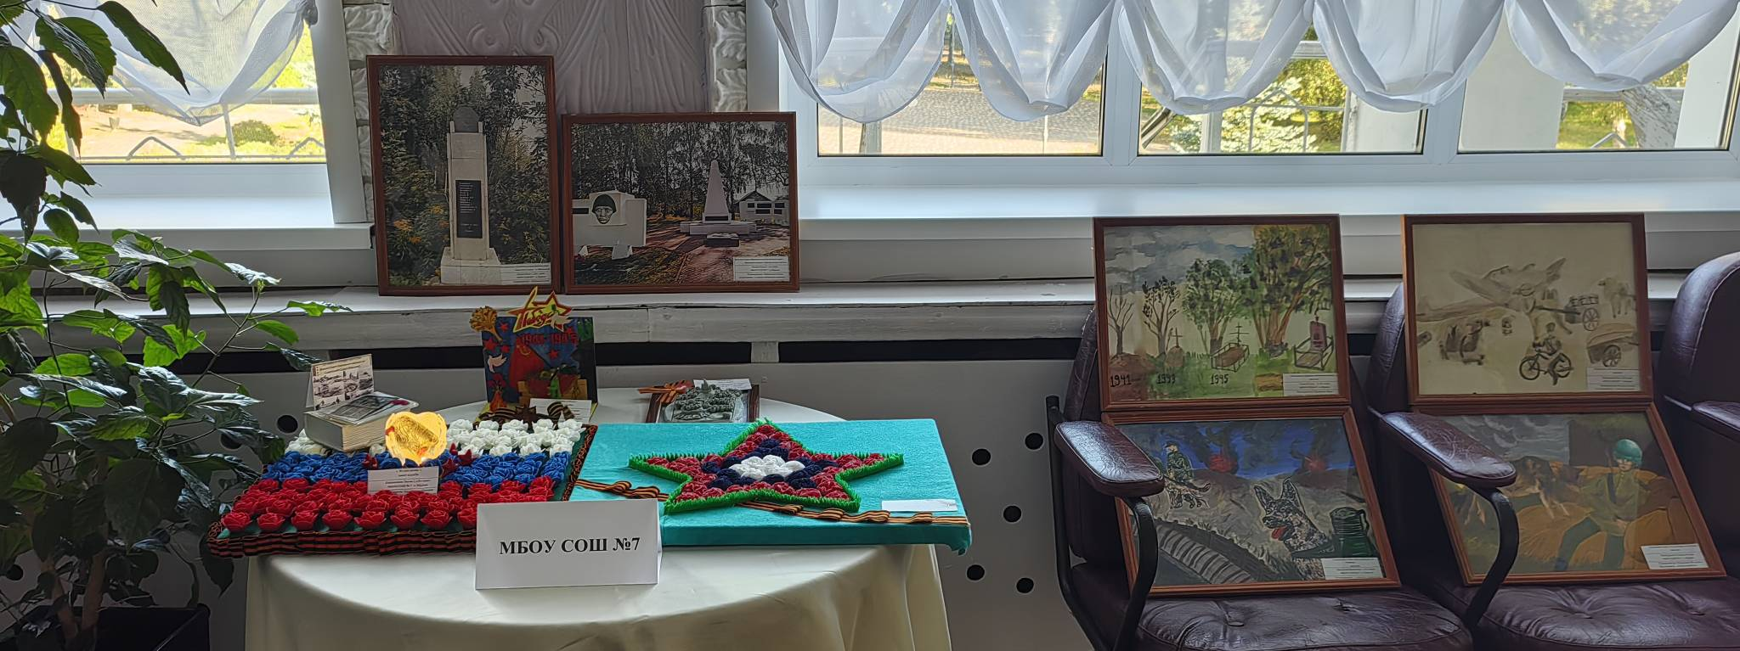
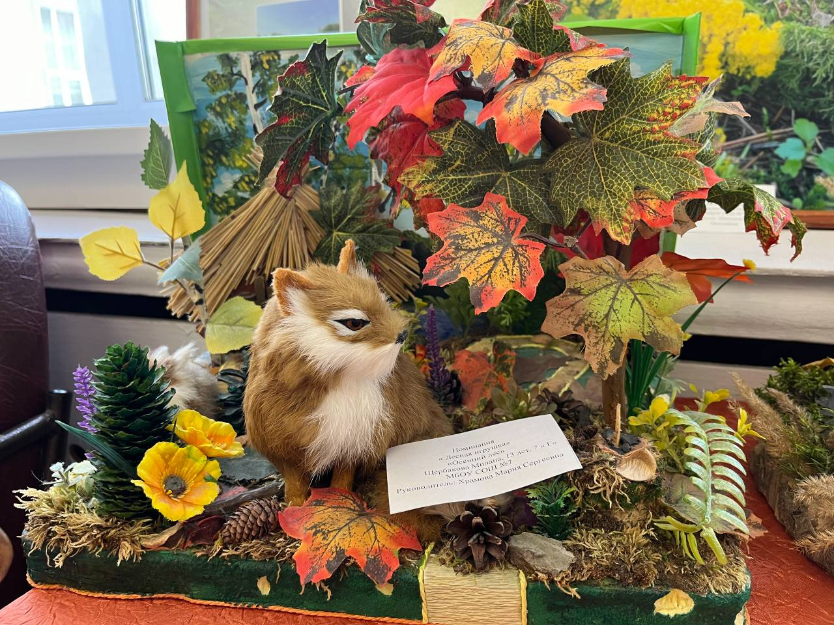
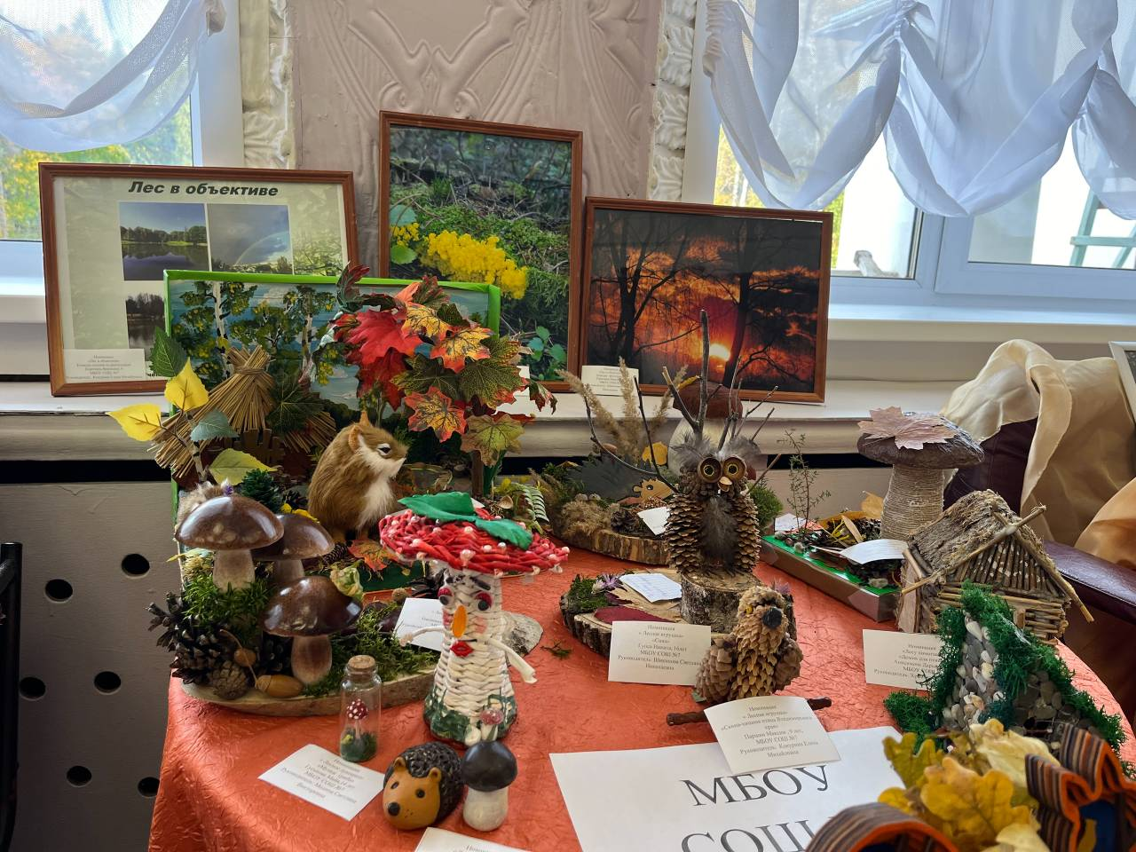

Slide 14
Итоги областной выставки «Декоративно-прикладное творчество и народные ремесла»
Художественный текстиль (вышивка) 10-13 лет
I МЕСТО - Токарев Степан МБОУ СОШ № 7
Художественная керамика (глиняная игрушка, гончарство) 10-13 лет
I МЕСТО- Гуськова Майя МБОУ СОШ № 7
Итоги второй областной выставки «Математическое отражение»
1место (призёр) - Лукоянов Александр, учащийся 10 класса МБОУ СОШ № 7 «Сечения наклонного параллелепипеда» (модель, дерево)
3 МЕСТО: Козлова Алена, Бундина Екатерина, учащиеся МБОУ СОШ № 7
номинация «Своими руками»
3 МЕСТО: Хохлова Олеся, учащаяся МБОУ СОШ № 7 (номинация "Воспевая математику"

Slide 15
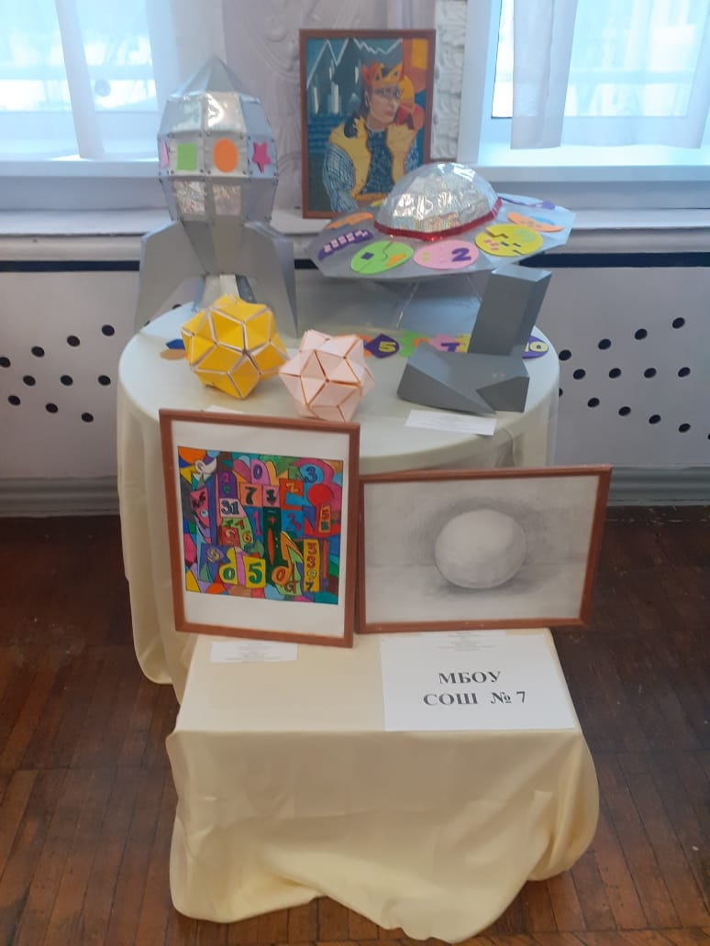
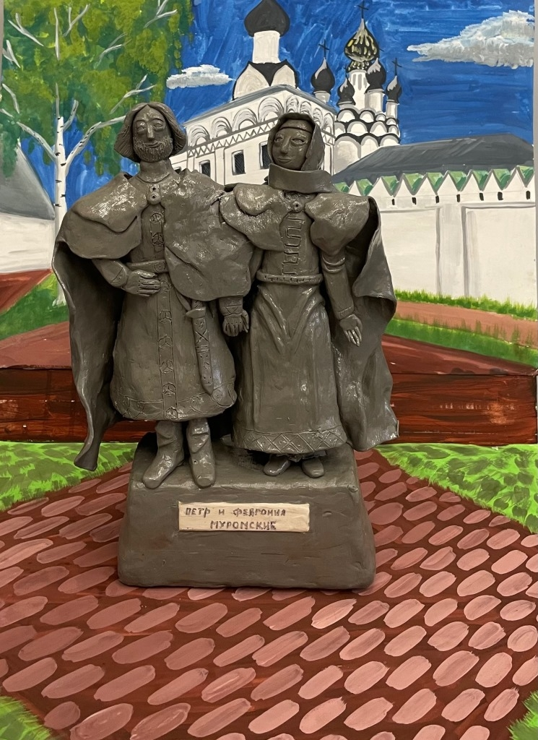

Slide 16

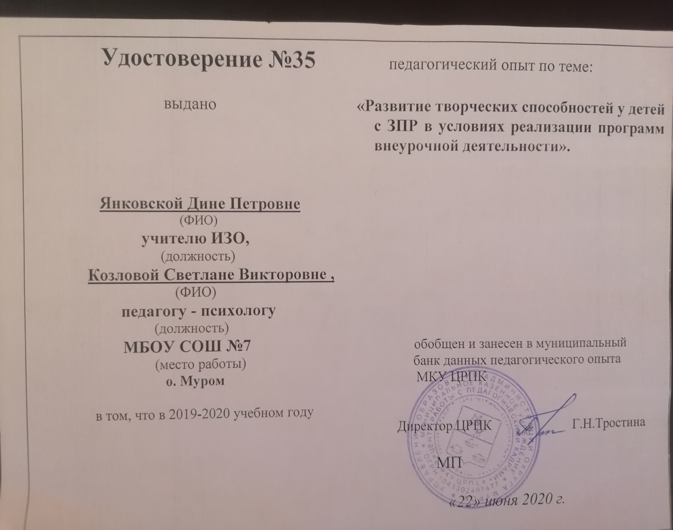
Участие педагогов

Slide 17
Ресурсное обеспечение
- Учебно-методические материалы, включая разработки сценариев уроков, методические рекомендации, пособия для учителей и учащихся.
- Технические средства и оборудование для осуществления творческих заданий и проектных работ.
- Информационные ресурсы (сайты, социальные сети), обеспечивающие информационную поддержку проекта.

Slide 18
Формы отчетности
Отчет о выполнении проекта предоставляется ежегодно, включает аналитический отчет, фотографии, видеоматериалы, отзывы участников и экспертные заключения специалистов.

Slide 19
Вывод :
Реализуя этот проект, мы можем существенно повлиять на качество воспитания подрастающих поколений, сделав акцент на творчестве и креативности как важных составляющих человеческой индивидуальности и успешности в будущем.

